Slide 1
海印商机通：问题汇总
测试环境：苹果5S，IOS8.1

Slide 2
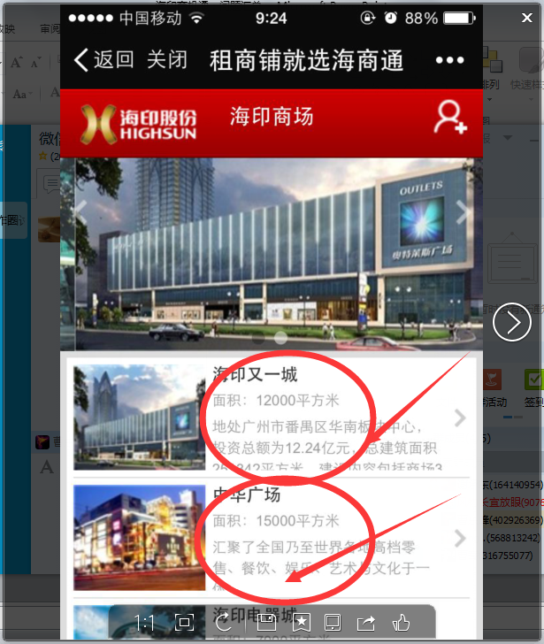
商场的描述文字显示不完整

Slide 3
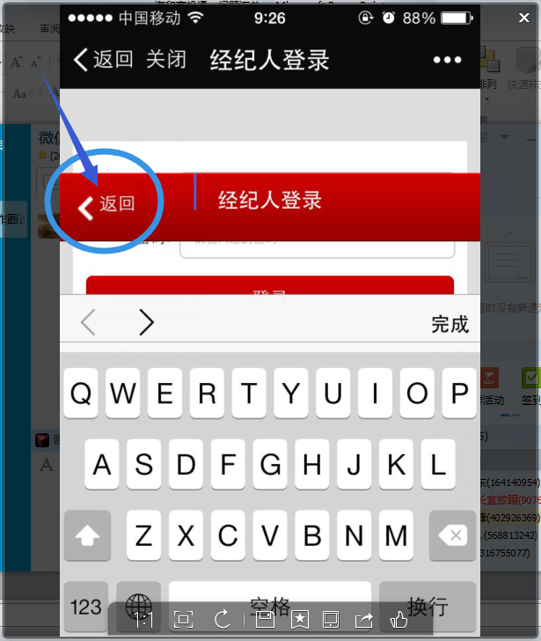
<和“返回”字样位置有偏差，
红色部分的文字太大了

Slide 4
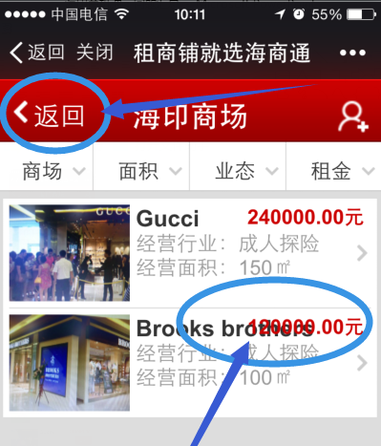
价格信息位置错乱

Slide 5
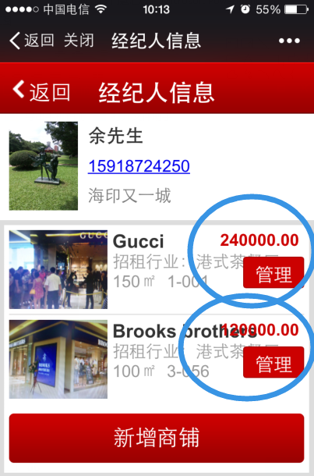
价格信息和“管理” 按钮位置错乱

Slide 6
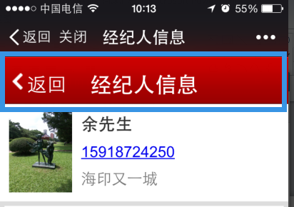
字符位置不在同一行，字体偏大
有没有方式不让这个信息重复？

Slide 7
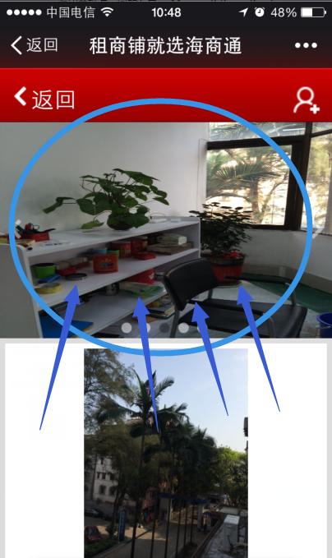
直接用手机导入的图片出现画面压缩，
图片直接被压扁了，如何处理？是否要给
海印同事们一个分辨率和尺寸的概念？？

Slide 8

关于荣创公司：专注移动互联营销
荣创公司是一家对互联网有深刻理解的公司，公司超过70%的员工拥有来自包括互联网龙头公司、IT传媒、4A传播机构和大型软件技术公司的年轻精英，组成具有互联网思维的管理团队和运营团队。荣创自成立起就潜心专注于移动互联网，从Social media的兴起到多元化的演变，都坚持以创新为灵魂，通过技术创新将社交行为分析、数据优化完美结合在一起，以此领跑不断变化的社会化营销环境和移动互联发展。

Slide 9
荣创公司微信项目团队基本组织结构
项目经理
策划（兼）
文案
设计
媒体
文员
技术维护
客服支撑部
运营管理部
媒体策划部

Slide 10


地址：广州市天河区员村四横路122号红专厂北门综合楼306
联系人：吴先生、刘先生
电话：(020) 38206223
传真：(020) 38206223
手机：133 328 265 86
E-mail：9076064@qq.com
期待与您合作

Slide 11


微信宝经典案例
荣创，专注移动互联网行业营销解决方案 助力企业成功

